Slide 1
2.5 Pembagian di Python
/ Floor Division // Modulus %
Tujuan materi: memahami tiga operator yang sama-sama “membagi”, tetapi menghasilkan informasi yang berbeda.
Bayangkan kita punya 17 benda dan ingin membaginya ke kelompok berisi 3. Python bisa memberi tahu: hasil pembagian lengkap, berapa kelompok utuh, dan berapa sisanya.
/ = hasil pembagian // = hasil bulat ke bawah % = sisa

Slide 2
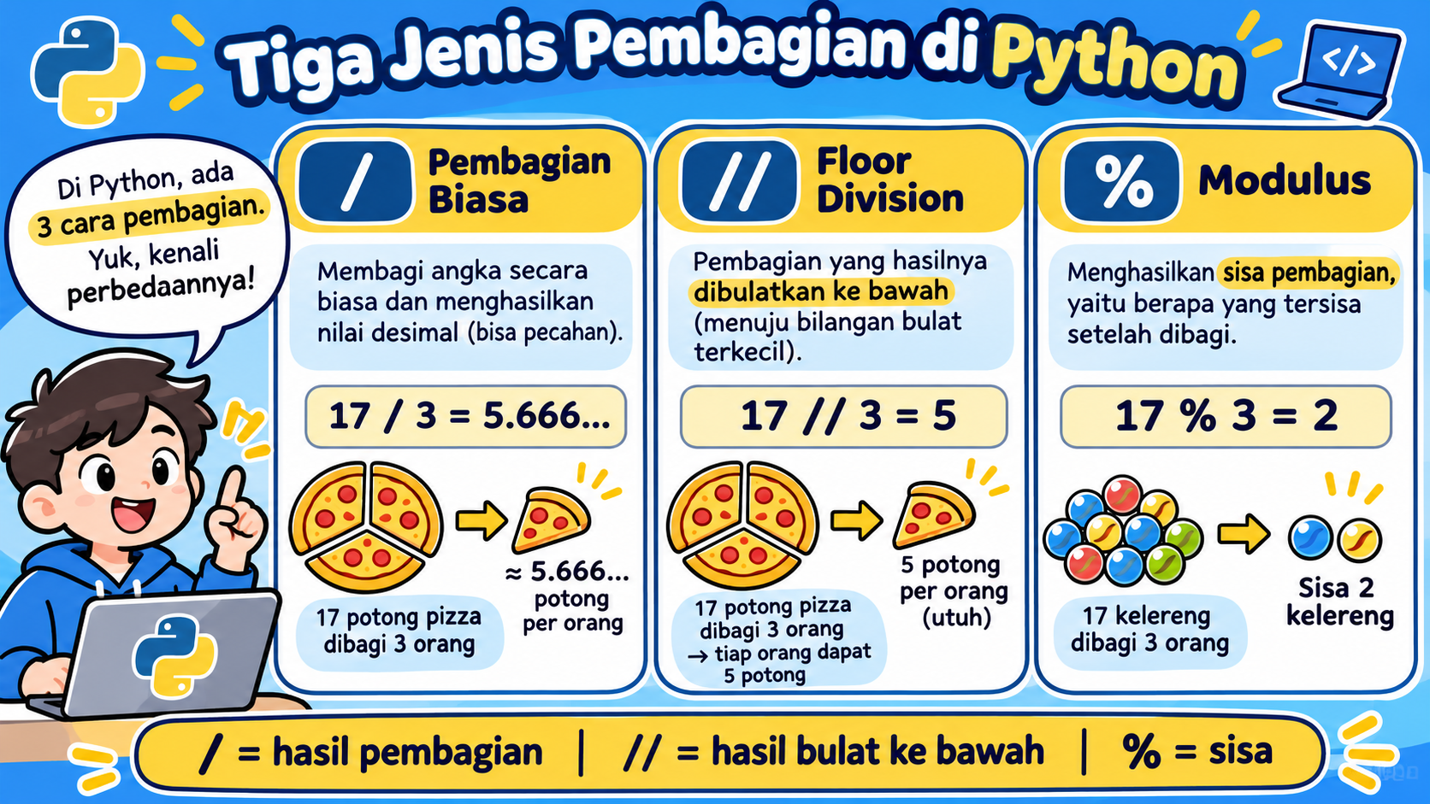
Tiga jenis pembagian di Python
Jangan tertipu: simbolnya mirip, hasil dan tujuannya berbeda.
Mental model: / bertanya “hasil bagi berapa?”, // bertanya “berapa kelompok utuh?”, % bertanya “sisanya berapa?”.

Slide 3
Operator / — Pembagian biasa
Gunakan ketika kita ingin mendapatkan hasil pembagian secara normal, termasuk bagian desimal.
Apa artinya / ?
>>> 17 / 3
5.666666666666667
>>> 10 / 2
5.0
Operator / membagi angka di kiri dengan angka di kanan. Hasilnya berupa angka pecahan/desimal bila pembagian tidak habis. Di Python 3, operator / menghasilkan nilai float, bahkan ketika hasil matematisnya terlihat bulat.
Contoh orang awam
Rp17.000 dibagi rata untuk 3 orang → setiap orang mendapat sekitar Rp5.666,67. Di sini kita memang butuh hasil pembagian lengkap, bukan hanya kelompok utuh.
Ingat: 10 / 2 bukan 5 bertipe int, tetapi 5.0 bertipe float.
Sumber materi: dokumentasi Python — operator / selalu menghasilkan floating-point.

Slide 4
Operator // — Floor Division
“Floor” artinya lantai: hasil dibulatkan ke bawah menuju bilangan bulat yang lebih kecil.
Apa artinya // ?
>>> 17 // 3
5
>>> 8 // 5
1
>>> -7 // 3
-3
Floor Division mengambil hasil pembagian lalu memilih nilai bulat di bawahnya. Untuk angka positif, ini sering terasa seperti “ambil bagian bulatnya”. Tetapi aturan sebenarnya adalah membulatkan ke bawah, bukan sekadar membuang angka desimal.
Mengapa -7 // 3 = -3, bukan -2?
-7 / 3 ≈ -2,333. Karena floor division memilih nilai yang lebih bawah pada garis bilangan, hasilnya menjadi -3.
Untuk beginner: pada angka positif, bayangkan // = berapa kelompok penuh yang bisa dibuat.

Slide 5
Operator % — Modulus / Sisa Pembagian
Modulus tidak menghitung persen. Dalam konteks ini, % memberi tahu sisa setelah pembagian.
Apa artinya % ?
>>> 17 % 3
2
>>> 10 % 2
0
>>> 11 % 2
1
Kalau 17 dibagi 3, kita bisa membuat 5 kelompok penuh karena 5 × 3 = 15. Setelah 15 benda dipakai, masih ada 2 benda. Angka 2 itulah hasil modulus.
Kegunaan paling mudah dipahami
• Mengecek genap/ganjil: angka % 2 = 0 berarti genap.
• Membagi barang ke kelompok dan mengetahui sisanya.
• Membuat pola berulang, misalnya setiap item ke-3 melakukan sesuatu.

Slide 6
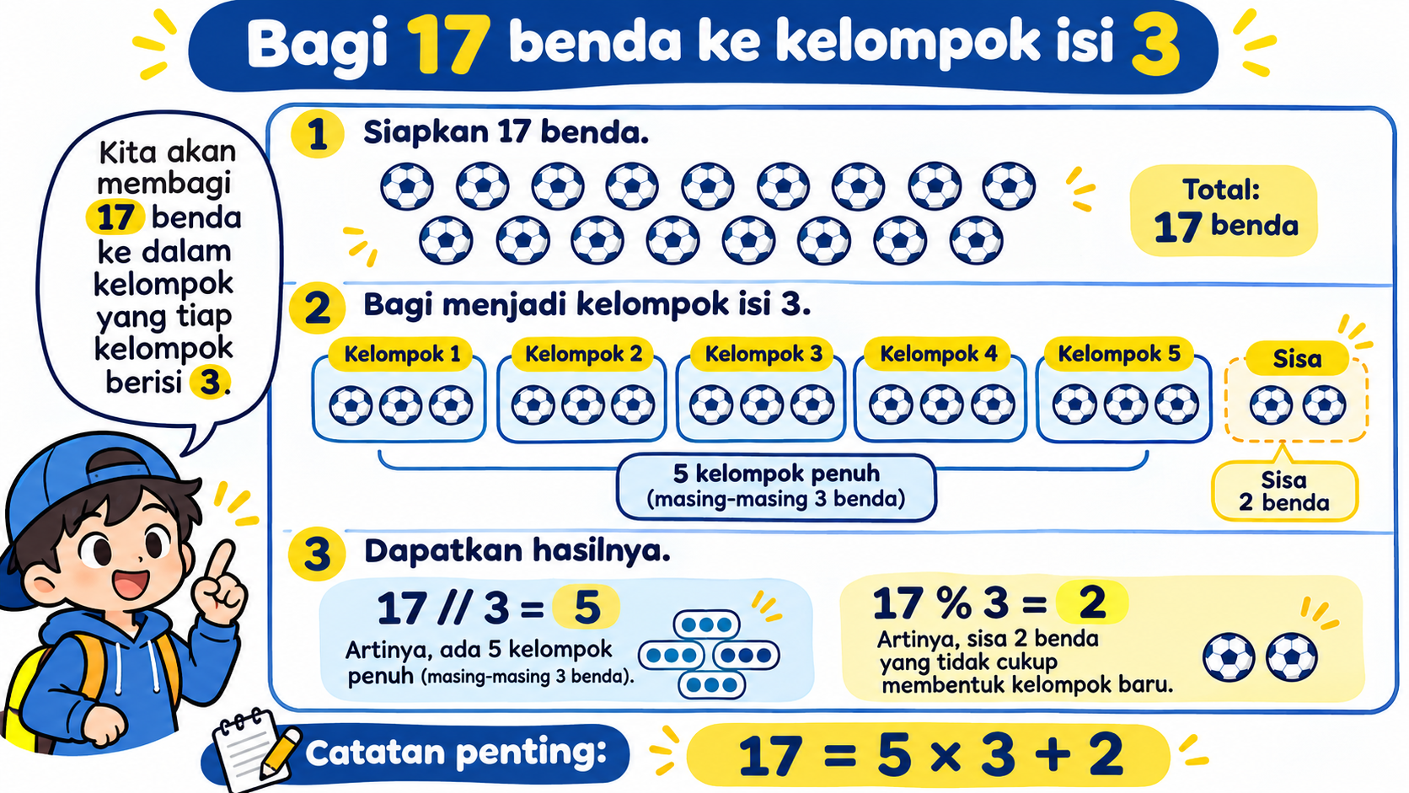
Step-by-step: 17 benda dibagi ke kelompok isi 3
Satu situasi bisa menghasilkan tiga jawaban berbeda, tergantung pertanyaan kita.
Hubungan penting: 17 = (17 // 3) × 3 + (17 % 3) = 5 × 3 + 2

Slide 7
Satu angka, tiga pertanyaan
Gunakan 17 dan 3 untuk melihat perbedaannya dengan jelas.
17 / 3
→ 5.666666...
“Hasil pembagiannya berapa?”
17 // 3
→ 5
“Ada berapa kelompok penuh?”
17 % 3
→ 2
“Sisanya berapa?”
Yang berubah bukan angkanya, tetapi informasi yang kita minta dari Python.

Slide 8
Kenapa / sering menghasilkan angka desimal?
Karena / mempertahankan hasil pembagian, bukan memaksa menjadi bilangan bulat.
Contoh 1
Contoh 2
17 / 3 menghasilkan 5.666... karena 17 tidak habis dibagi 3. Python menampilkan nilai pecahan tersebut sebagai float.
10 / 2 secara matematika hasilnya 5. Python tetap memberikan 5.0, karena operator / pada Python 3 menghasilkan float.
>>> type(10 / 2)
<class 'float'>
>>> type(17 / 3)
<class 'float'>
Jadi, jangan hanya melihat “bentuk angkanya”; perhatikan juga tipe datanya.

Slide 9
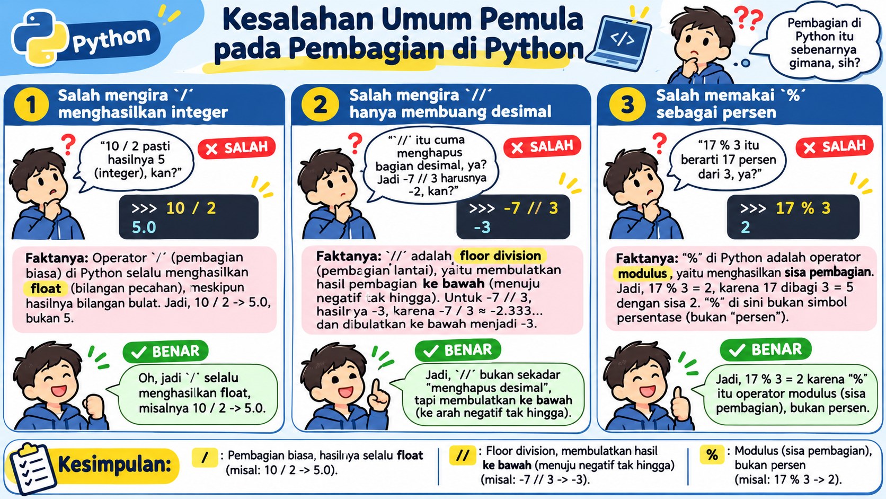
Kesalahan umum pemula
Tiga hal ini paling sering membuat hasil pembagian terasa “aneh”.

Slide 10
Pilih operator berdasarkan pertanyaannya
Jangan memilih simbol dulu. Tentukan dulu informasi apa yang ingin kita dapatkan.
Butuh hasil pembagian lengkap?
Butuh kelompok utuh?
Butuh sisanya?
Contoh: membagi uang, menghitung rata-rata, menghitung rasio.
Gunakan:
17 / 3
→ 5.666...
Contoh: berapa kotak penuh, berapa bus penuh, berapa paket lengkap.
Gunakan:
17 // 3
→ 5
Contoh: sisa barang, genap/ganjil, pembagian bergiliran.
Gunakan:
17 % 3
→ 2
Pertanyaan → pilih operator → baru hitung.

Slide 11
Latihan — tebak hasilnya dulu
Coba jawab di kepala, lalu jalankan di Python Interactive Shell untuk memeriksa.
20 / 4
→ ?
20 // 6
→ ?
20 % 6
→ ?
9 / 2
→ ?
9 // 2
→ ?
9 % 2
→ ?
Jawaban: 5.0 | 3 | 2 | 4.5 | 4 | 1

Slide 12
Ringkasan 2.5
Tiga simbol — tiga jenis informasi.
/
Pembagian biasa
Menghasilkan hasil pembagian lengkap; di Python 3 hasilnya float.
//
Floor Division
Mengambil hasil pembagian yang dibulatkan ke bawah.
%
Modulus
Menghasilkan sisa pembagian.
17 = (17 // 3) × 3 + (17 % 3) = 5 × 3 + 2
Sumber: dokumentasi Python, bagian Numbers — /, //, dan %.

